Slide 1

TecCreate
Slide 1
Introducción UPC
Imagen referencial
Desarrollar habilidades técnicas avanzadas.Crear soluciones innovadoras efectivas.Implementar tecnologías de vanguardia.Mejorar la experiencia del usuario.
TecCreate

Slide 2

TecCreate
Slide 2
Historia UPC
Imagen referencial
Fundada en.En Lima.Inicia con programas de ingeniería.Expande a carreras de negocios.
TecCreate

Slide 3

TecCreate
Slide 3
Oferta Académica
Imagen referencial
Ofrece programas de posgrado y posgrado.Carreras de ingeniería y negocios.Programas de educación continua.Certificaciones internacionales.
TecCreate

Slide 4

TecCreate
Slide 4
Investigación UPC
Imagen referencial
Desarrolla proyectos de investigación aplicada.Colabora con empresas y organizaciones.Publica artículos en revistas internacionales.Presenta resultados en conferencias.
TecCreate

Slide 5
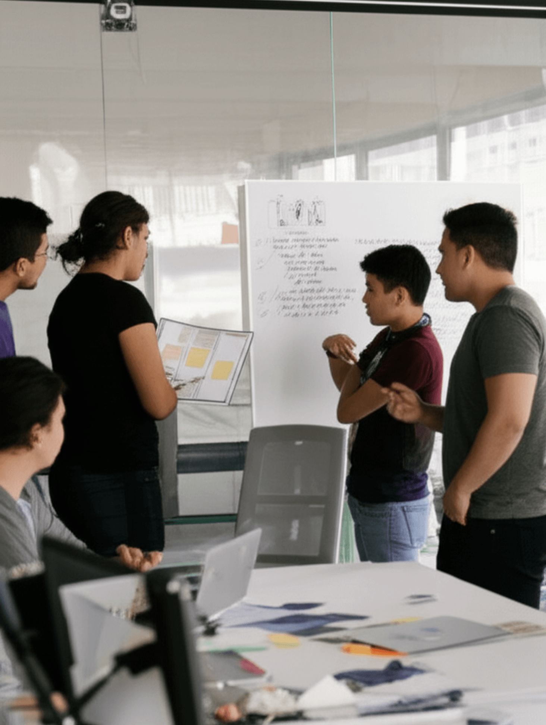
TecCreate
Slide 5
Vida Estudiantil
Imagen referencial
Ofrece actividades extracurriculares.Crea oportunidades de networking.Desarrolla habilidades blandas.Fomenta la responsabilidad social.
TecCreate

Slide 6

TecCreate
Slide 6
Infraestructura UPC
Imagen referencial
Cuenta con instalaciones modernas.Ofrece acceso a tecnologías de vanguardia.Tiene bibliotecas y recursos de aprendizaje.Proporciona servicios de apoyo estudiantil.
TecCreate

Slide 7

TecCreate
Slide 7
Egresados UPC
Imagen referencial
Tienen oportunidades de empleo.Desarrollan carreras exitosas.Mantienen una red de contactos.Participan en la comunidad UPC.
TecCreate

Slide 8

TecCreate
Slide 8
Reconocimientos UPC
Imagen referencial
Recibe acreditaciones internacionales.Obtiene reconocimientos de calidad.Es miembro de redes académicas.Participa en raninas universitarios.
TecCreate

